Slide 1
ОСВІТНІЙ ПРОЦЕС
Дубенського ліцею № 2 Дубенської міської ради Рівненської області за 2022-2023 н.р.

Slide 2
Дубенський ліцей № 2
У 2022-2023 н.р освітні послуги отримували 529 учнів.
У 1-4 класах навчалося 198 учнів
У 5-9 класах навчалося 267 учня
У 10-11 класах навчалося 64 учня

Slide 3
Дубенський ліцей № 2
5-9 класи 11 класів
10-11 класи
3 класи
1-4 класи
8 класів
22 класи

Slide 4
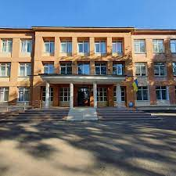
Виконання річного плану роботи закладу освіти

Slide 5


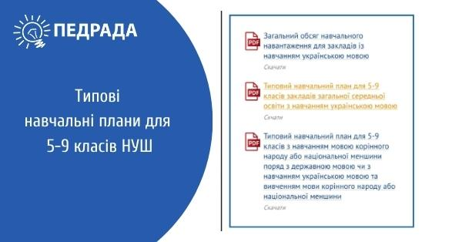
Виконання навчальних програм

Slide 6

Виконання мовного законодавства

Slide 7

Робота ліцею під час війни

Slide 8

Робота ліцею під час війни

Slide 9


Робота електронного журналу на платформі «Єдина школа»

Slide 10
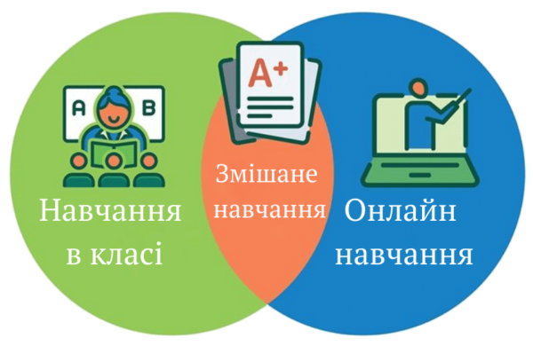
Організація змішаної форми навчання під час воєнного стану.

Slide 11
СТАТИСТИКА
Кількісний склад учнів Дубенського ліцею№2 на кінець ІІ семестру 2022-2023н.р.
2022/2023н.р. | 1-4 класи | 5-9 класи | 10-11 класи | Всього по ліцею
Кількість учнів на початок 2022/2023н.р. | 198 | 267 | 64 | 529
Прибуло протягом ІІ семестру | 1 | 2 |  | 3
Вибуло | - | 2 |  | 2
Кількість учнів на кінець ІІ семестру 2022/2023н.р. | 198 | 267 | 64 | 529
Кількість учнів на індивідуальній формі навч. |  | 2 |  | 2
Хлопців на початок ІІ семестру | 81 | 99 | 30 | 209
Дівчат на початок ІІсеместру | 110 | 172 | 45 | 320
Атестовані

Slide 12
39 здобувачів освіти на кінець 2022-2023 навчального року перебувають за кордоном
17 здобувача освіти перебуваючи за кордоном навчалися за допомогою форм дистанційного навчання в Дубенському ліцеї №2 та надали довідки з оцінками з місцевих шкіл.
22 здобувача освіти будуть переведені в серпні місяці

Slide 13
Результати успішності здобувачів освіти за рік 2022-2023 н.р Дубенського ліцею № 2
Клас | К-сть учнів |  |  | Класний керівник | Високий |  | Достатній |  | Середній |  | Низький |  | Прізвище ім’ я учнів які досягли високого рівня успішності
 |  | За кордоном
 |  |  | Не оцінені |  | К-сть | % | К-сть | % | К-сть | % | К-сть | %
1А | 23 | 3 |  | Лотовська Н.О.
1-Б | 24 | 4 |  | Федорчук А.О.
2-А | 25 |  |  | Ільченко К.О.
2-Б | 22 |  |  | Козлюк В.М.
3-А | 24 | 1 |  | Кухаренко О.Ф.
3-Б | 28 | 3 |  | Сухолейстер І.В.
4-А | 26 |  |  | Міхновець Т.В.
4-Б | 26 | 4 |  | Чужда М.В.
Всього 1-4кл. | 198
.

Slide 14
5-А | 21 |  |  | Підлісна Л.Д | 6 | 29% | 11 | 52% | 4 | 19% | - | -
5-Б | 19 | 6 | 2 | Романів Л.Ф. | 5 | 29% | 9 | 53% | 3 | 18% | - | -
6-А | 24 | 5 | 5 | Павлосюк І.В. | 8 | 42% | 9 | 47% | 2 | 11%
6-Б | 24 | 3 | 1 | Бондарчук М.М. | 7 | 30% | 6 | 26% | 10 | 43%
7-А | 26 | 5 | 3 | Тузова А.О. | 5 | 22% | 14 | 61% | 4 | 17%
7-Б | 28 | 5 | 5 | Данюшкіна Н.В. | 3 | 13% | 8 | 35% | 12 | 52%
8-А | 31 | 1 | 1 | Штука Л.В. | 12 | 40% | 15 | 50% | 3 | 10% | - | -
8-Б | 30 | 5 | 5 | Гайбонюк Н.Б. | 2 | 8% | 11 | 44% | 12 | 48% | - | -
9-А | 24 | 2 |  | Курій О.А. | 12 | 50% | 6 | 25% | 6 | 25% | - | -
9-Б | 19 | 6 |  | Ткач О.Д | 3 | 16% | 10 | 52% | 6 | 32% | - | -
9-В | 21 | 1 |  | Понурко Н.І. | 9 | 43% | 7 | 33% | 5 | 24% | - | -
5-9 класи | Працювали очно та дистанційно оцінено 245 | 22 навчаються за кордоном станом на 02.06.2023 неоцінені |  | 72 | 30% | 106 | 43% | 67 | 27% | - | -

Slide 16
10 | 24 | 1 | Остапчук Н.Й. | 5 | 21% | 14 | 58% | 5 | 21% | - | -
11-М | 19 | 1 | Кохан О.П | 11 | 58% | 6 | 31% | 2 | 11% | - | -
11-Г | 21 | 1 | Шароватова Т.М. | 9 | 43% | 9 | 43% | 3 | 14% | - | -
Всього 10-11кл. | 64 | 3 |  | 25 | 39% | 29 | 45 % | 10 | 16%

Slide 18
Успішність по навчальному закладу
5-11 класи | 309 |  |  | 97 | 31% | 135 | 44% | 77 | 25%
Всього 5-11 класи | 331
1-11 класи | 529

Slide 19
Порівняння рівня успішності річного оцінювання 2021/2022 н.р. та 2022/2023н.р.
 | Річне оцінювання 2021-2022н.р. | Річне оцінювання 2022-2023н.р.
Кількість учнів, які отримали оцінки високого рівня | 104 | 97
Успішність високого рівня | 30% | 31%
Кількість учнів, що отримали оцінки достатнього рівня | 163 | 135
Успішність достатнього рівнів | 48% | 44%
Кількість учнів, які отримали оцінки середнього рівня | 78 | 77
Успішність достатнього рівнів | 22% | 25%
Кількість учнів, які отримали оцінки початкового рівня

Slide 20

64 учня 9-х класів отримали свідоцтва про здобуття базової середньої освіти
24 свідоцтва з відзнакою
40 звичайного зразка
2020-2021 | 40уч. | 12
2021-2022 | 41уч. | 5
2022-2023 | 64 уч. | 24

Slide 21

40 учнів отримали атестати про здобуття повної загальної середньої освіти
13 золота медаль
6 срібна медаль
2022-2023
40
13золотих
6 срібних
2020-2021
40
8 золотих
2 срібних
2021-2022 25
7 золотих
5 срібних

Slide 22
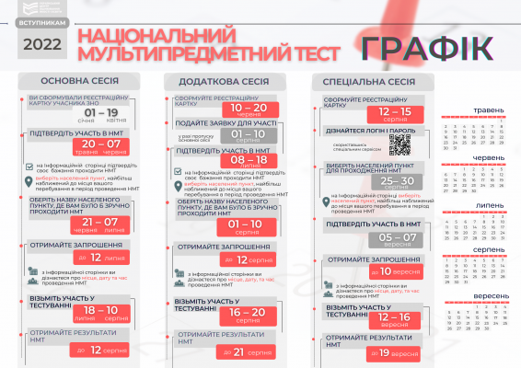
НМТ 2023
У 2023 році учасники національного мультипредметного тестування виконули тестові завдання із трьох предметів: обов’язкового блоку з української мови, математики та блоку, у якому вони обирали один із запропонованих предметів: або історії України, або фізики, або хімії, або біології, або однієї з іноземних мов (англійська, німецька, французька, іспанська).

Slide 23

ПЕРШІ в місті та ШОСТІ за рейтингом шкіл Рівненщини
Інформаційним освітнім ресурсом «Освіта.ua» складений рейтинг загальноосвітніх шкіл Рівненської області, що посіли найвищі місця у рейтингу шкіл України за підсумками НМТ 2023 року.
Рейтинг шкіл Рівненської обл.
Назва навчального закладу | Місце | TOP | Рейт. бал | Бал НМТ | Учнів / тестів | Склав (%)
Дубровицький ліцей Дубровицької міськради | 1 | 232 | 136.4 | 159.1 | 76/219 | 100
Дубровицький ліцей №2 Дубровицької міськради | 2 | 284 | 135.4 | 158.6 | 35/105 | 100
Вараський ліцей №6 Вараської міськради | 3 | 295 | 135.2 | 158.2 | 45/135 | 100
Зарічненський ліцей №1 Зарічненської селищної ради Вараського р-ну Рівненської обл. | 4 | 362 | 134.2 | 157.1 | 46/135 | 100
Сарненський районний ліцей "Лідер" Сарненської міськради Сарненського р-ну Рівненської обл. | 5 | 386 | 133.9 | 156.2 | 71/213 | 100
Дубенський ліцей №2 Дубенської міськради Рівненської обл. | 6 | 449 | 133.2 | 156 | 40/120 | 100
Сарненський ліцей №5 Сарненської міськради Сарненського р-ну Рівненської обл. | 7 | 521 | 132.4 | 154.4 | 77/228 | 100
Обласний ліцей з посиленою військово-фізичною підготовкою в м. Острог імені Костянтина Івановича Острозького Рівненської обласної ради | 8 | 532 | 132.3 | 154.4 | 69/204 | 100
Тараканівський ліцей Тараканівської сільської ради Дубенського р-ну Рівненської обл. | 9 | 556 | 132.1 | 155.3 | 9/27 | 100
Радивилівський ліцей №1 Радивилівської міськради Дубенського р-ну Рівненської обл. | 10 | 557 | 132.1 | 154.7 | 41/123 | 100

